Slide 1
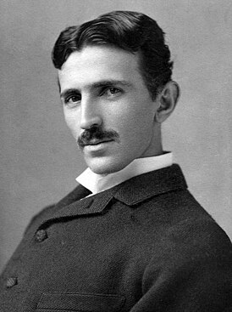
Тесла
ВРЕМЯ
Николу Теслу иногда называют "человеком, который изобрёл XX век", из-за его значительного вклада в развитие технологий, которые стали основой современного мира.
Вот несколько причин, почему его достижения так важны:
Переменный ток (AC)
Электродвигатели
Беспроводная связь
Радио
Идеи о беспроводной энергии
Научное мышление
Теслы

Slide 2
ВРЕМЯ
Никола
Тесла
Николу Теслу иногда называют "человеком, который изобрёл XX век", из-за его значительного вклада в развитие технологий, которые стали основой современного мира.
Вот несколько причин, почему его достижения так важны:
Переменный ток (AC)
Электродвигатели
Беспроводная связь
Радио
Идеи о беспроводной энергии
Научное мышление
Никола Тесла

Slide 3

1. Переменный ток (AC): Тесла разработал систему переменного тока, которая стала стандартом для передачи электроэнергии. Это позволило эффективно передавать электричество на большие расстояния, что стало основой для электрификации городов и промышленности.

Slide 4
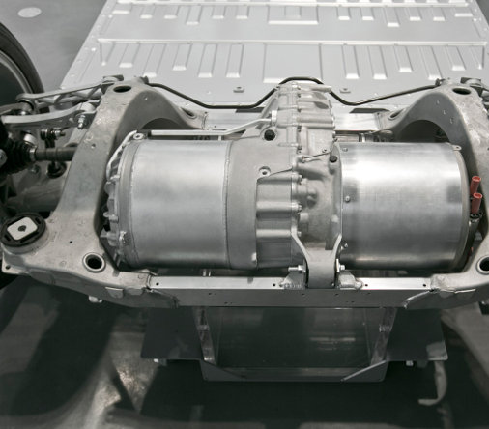
2. Электродвигатели:
Его работа над индукционными моторами и трансформаторами сделала возможным создание более эффективных и мощных электрических устройств, что значительно изменило промышленность.

Slide 5

3. Беспроводная связь: Тесла проводил эксперименты с беспроводной передачей энергии и информации, что предвосхитило развитие радиосвязи и других беспроводных технологий.

Slide 6
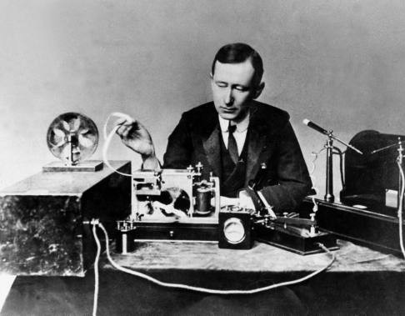
4. Радио:
Хотя Гульельмо Маркони часто считается изобретателем радио, Тесла также сделал значительные вклад в эту область, и многие его патенты были связаны с радиосвязью.

Slide 7
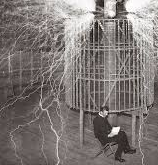
5. Идеи о беспроводной энергии:
Тесла мечтал о передаче энергии без проводов, что вдохновило многих современных ученых и инженеров.

Slide 8
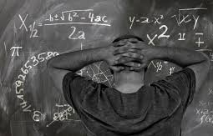
6. Научное мышление: Его подход к экспериментам и научным исследованиям способствовал развитию научного метода и инновационного мышления.

Slide 9
Таким образом, благодаря своим идеям и изобретениям Тесла оказал огромное влияние на технологии, которые сформировали XX век и продолжают влиять на наше общество сегодня.

